Slide 1


Depuración con Visual C++/Studio
Fundamentos de la programación 2011-2012
D
Grado en Ingeniería Informática
Grado en Ingeniería del Software
Grado en Ingeniería de Computadores
Luis Hernández Yáñez
Pablo Moreno Ger
Facultad de Informática
Universidad Complutense

Slide 2
Prueba y depuración
Prueba exhaustiva del software
  Hay que asegurarse de que el software esté construido a prueba de errores.
  Probarlo, probarlo y probarlo. Todo lo que se pueda.
  Un programa pequeño puede compilar y ejecutarse correctamente a la primera.
  Eso no será lo normal con programas de dimensiones industriales.
  La prueba del software es una actividad destructiva:
  ¡El programa seguro que tiene errores!
  → Hay que conseguir encontrar el mayor número de ellos (y corregirlos).
  Error (bug) → Depuración (debugging)
  Proceso de depuración:
  Evidencia del error (consecuencias).
  Localización de la causa del error.
  Eliminación de la causa del error.
  A menudo la causa de un error queda lejos del lugar en el que se evidencia.

Slide 3
Prueba y depuración
¡Diseña pensando en los posibles errores!
  Hay que tener presente la etapa de prueba y depuración durante el desarrollo.
  El diseño y la implementación deben intentar que no queden errores ocultos.
  Hay que hacer que el programa sea fácil de leer:
  Documenta bien el código
  Usa nombres representativos
  Sigue unas reglas de estilo consistentes
  Estructura de forma lógica el código en subprogramas
  Usa código sencillo: evita secuencias complicadas
  Usa las utilidades de las bibliotecas siempre que te sea posible
  (ya han sido probadas)

Slide 4
Prueba y depuración
Casos de prueba
  El programa debe funcionar correctamente ante cualquier situación.
  No debe haber situaciones inesperadas: ¡debemos probarlas todas!
  Contemplar los distintos casos que se puede encontrar el programa:
  No existe el archivo.
  Archivo vacío.
  Más datos en el archivo de los que caben en la tabla.
  Intento de inserción en una tabla llena.
  Intento de eliminación en una tabla vacía.
  Intento de eliminación en posición inexistente.
  Búsqueda de elemento inexistente.
  Etcétera...
  Para cada situación se crea un caso de prueba: juego de datos de entrada.
  Se ejecuta el programa con ese caso de prueba y se comprueba el resultado.
  Si no es el resultado esperado: error → depuración.

Slide 5
Prueba y depuración
Depuración
  Técnicas de depuración:
  Ejecución controlada: puntos de ruptura, ejecución paso a paso
  Inspección de los datos
  Cada compilador o entorno de desarrollo ofrece herramientas para depuración.

Slide 6
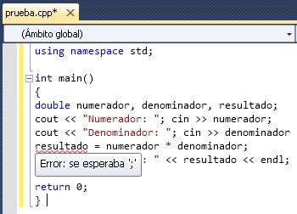
Depuración con Visual C++/Studio
Detección de errores
  Errores de compilación → Antes de la ejecución del programa
  Errores de ejecución/lógicos → Durante la ejecución del programa
  Errores de compilación (sintaxis):
  VC++ hace un análisis sintáctico sobre la marcha, de forma que si hay algún error nos lo indicará subrayando en rojo el elemento donde detecta el error.
  Posando el puntero sobre el texto subrayado aparece una explicación del error:

Slide 7
Depuración con Visual C++/Studio
Errores de compilación
  Comprobaciones:
  ¿Está cerrada cada cadena literal?
  cout << "Hola, << nombre << endl; → cout << "Hola, " << nombre << endl;
  ¿Está bien delimitado cada literal de carácter? 'x → 'x'
  ¿Tiene cada bloque su llave de cierre?
  ¿Tiene cada paréntesis de apertura su correspondiente paréntesis de cierre?
  ¿Se han declarado todos los nombres?
  ¿Tiene cada instrucción su ; al final?
  ¿Coinciden los prototipos con las cabeceras de los subprogramas?
  Etcétera...
  El compilador los detectará: nos dirá dónde (nº de línea), aunque a veces
  la descripción no sea todo lo descriptiva que fuera deseable.

Slide 8
Depuración con Visual C++/Studio
Errores de ejecución/lógicos
  Técnicas de depuración:
  Ejecución controlada
  Inspección de los datos
  Ejecución controlada:
  Puntos de ruptura (breakpoints): líneas en las que se suspende la ejecución.
  Ejecución línea a línea entrando en los subprogramas que se llaman.
  Paso a paso por instrucciones
  Ejecución línea a línea sin entrar en los subprogramas que se llaman.
  (Las llamadas se ejecutan por completo.)
  Paso a paso por procedimientos
  Inspección de los datos:
  Comprobación de los valores que van tomando las variables.
  Inspección de las distintas partes de variables estructuradas
  (elementos de un array, campos de un registro).

Slide 9
Depuración con Visual C++/Studio
depura.cpp
Ejemplo para depurar
#include <iostream>
using namespace std;
const int N = 10;
typedef double tTabla[N];
typedef struct {
tTabla elem;
int cont;
} tLista;
bool insertar(tLista lista, double dato);
void mostrar(tLista lista);
int main() {
tLista lista;
double dato;
do {
cout << "Dato a insertar (positivo, 0 para terminar): ";
cin >> dato;
insertar(lista, dato);
} while (dato > 0);
mostrar(lista);
...

Slide 10
Depuración con Visual C++/Studio
Ejemplo para depurar
...
return 0;
}
bool insertar(tLista lista, double dato) {
bool ok = true;
if (lista.cont > N) ok = false;
else {
lista.elem[lista.cont] = dato;
lista.cont++;
}
return ok;
}
void mostrar(tLista lista) {
for (int i = 0; i < lista.cont; i++)
cout << lista.elem[i] << " ";
cout << endl;
}

Slide 11
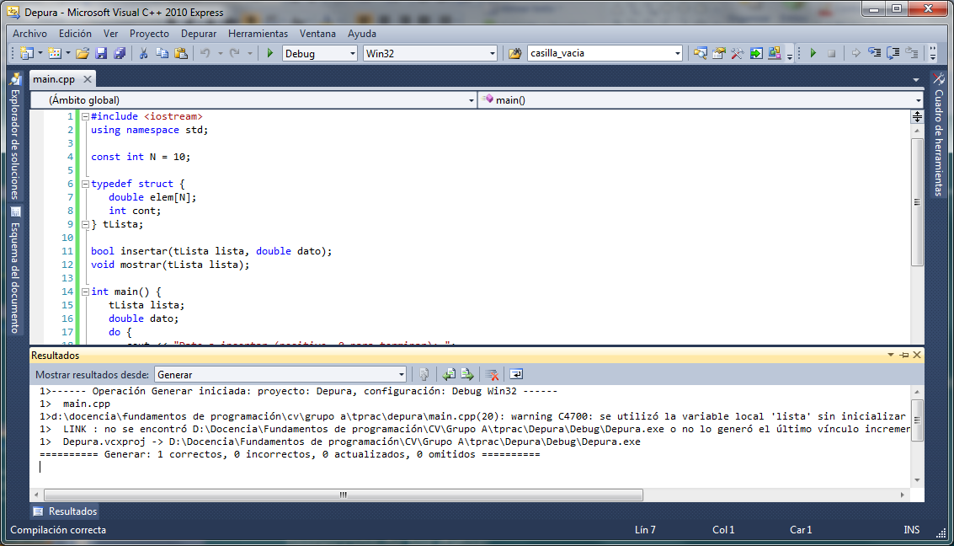
Depuración con Visual C++/Studio
Ejemplo para depurar
  ¿Errores de compilación?
  Compila el programa:
  Depurar → Generar solución (VC++) / Generar → Generar solución (VS)
❶
Ventana Resultados:
Info. de la compilación

Slide 12
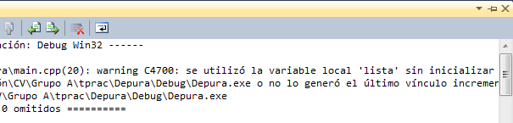
Depuración con Visual C++/Studio
Mensajes de la compilación
  Si hay errores: Compilación fallida; no se puede ejecutar el programa.
  Advertencias (warnings): Posibles errores lógicos; se genera el ejecutable.
  ¡No ignores las advertencias! A menudo advierten de la presencia de un error.
  Con los botones Ir al mensaje anterior e Ir al mensaje siguiente
  puedes recorrer los distintos mensajes (errores y advertencias).
  Ignora la advertencia e intenta ejecutar el programa...
  Depurar → Iniciar depuración
❷
F5

Slide 13
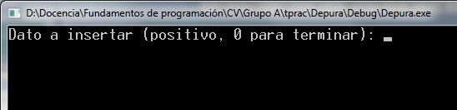
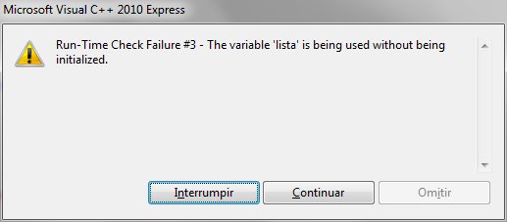

Depuración con Visual C++/Studio
Ejecución
  Aparentemente todo va bien...
  Pero cuando introduces el dato a insertar (p.e., un 3): Error de ejecución
El idioma Inglés,
imprescindible
en Informática
Pulsa el botón Interrumpir.

Slide 14
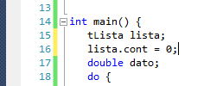
Depuración con Visual C++/Studio
Ejecución
  Visual a menudo detecta por sí mismo errores que cometemos...
  Run-Time Check Failure #3 - The variable 'lista' is being used without being initialized.
  ¡Es verdad! Se nos ha olvidado inicializar el contador de la lista. Lo corregimos:
  Vuelve a generar la solución. Basta con pulsar el botón Iniciar depuración
  otra vez: se recompila primero el código.
  Si no se inicia correctamente, usa antes:
  Depurar → Generar solución (VC++) / Generar → Generar solución (VS)
F5

Slide 15
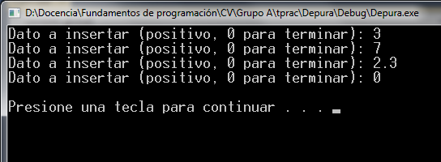
Depuración con Visual C++/Studio
Errores de ejecución
  Parece que se insertan bien los valores, pero no se muestra la lista al final.
  Debemos investigar qué es lo que ocurre...
  Termina el programa pulsando una tecla.
  Vamos a hacer que se suspenda la ejecución justo después del bucle
  de inserción de elementos (línea 23), poniendo un punto de ruptura...
¿?
❸

Slide 16
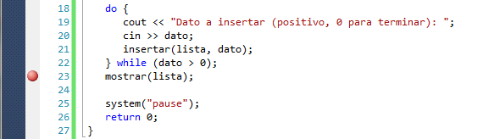
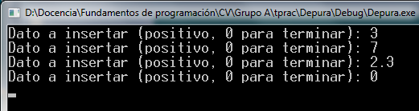
Depuración con Visual C++/Studio
Puntos de ruptura
  Pulsa en el margen izquierdo (en gris) en esa línea: aparece un círculo rojo
  Ahora, cuando ejecutemos se suspenderá la ejecución antes de ejecutar
  el código de esa línea: mostrar(lista);
  Ejecuta ahora el programa...
❹

Slide 17
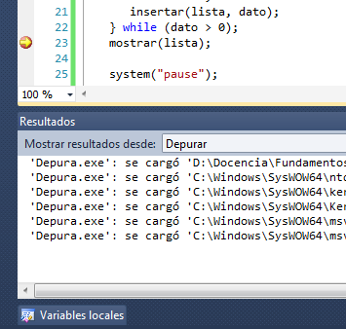
Depuración con Visual C++/Studio
Puntos de ruptura
  Consola: ejecución en suspenso (está interrumpida en el punto de ruptura).
  Pasa a la ventana de Visual:
❺
Indica que la ejecución
está suspendida ahí

Slide 18
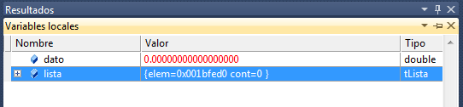
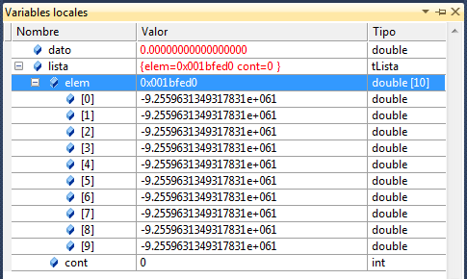
Depuración con Visual C++/Studio
Inspección de datos
  Veamos qué valores tiene la lista al terminar el bucle...
  Abre la ventana Variables locales:
  Pulsa sobre la pestaña inferior o Depurar → Ventanas
  Muestra nombre, valor y tipo de las variables locales de la función que se está ejecutando.
  Si la variable es estructurada,
  un signo más permite ver
  sus distintas partes:
❻
¿lista.cont == 0?

Slide 19
Depuración con Visual C++/Studio
Corrección de los errores
  Revisamos el código:
tLista lista;
lista.cont = 0;
double dato;
do {
cout << "Dato a insertar (positivo, 0 para terminar): ";
cin >> dato;
insertar(lista, dato);
} while (dato > 0);
  El error debe encontrarse en la función insertar():
bool insertar(tLista lista, double dato) {
bool ok = true;
if (lista.cont > N) ok = false;
else {
lista.elem[lista.cont] = dato;
lista.cont++;
}
return ok;
}
¿¿¿Parámetro por valor???
Se modifica → de salida
¡Hay que poner &!

Slide 20
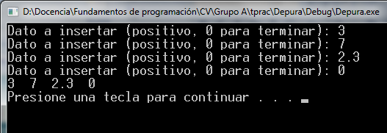
Depuración con Visual C++/Studio
Más errores de ejecución
  Añade el & (también en el prototipo).
  Como el programa está con la ejecución suspendida, usa
  Depurar → Detener depuración.
  Se cierra la ventana de consola.
  Quita el punto de ruptura (pulsando sobre el mismo en el margen).
  Ejecuta de nuevo:
  ¡Incluye en la lista el 0! Investiguemos qué ha pasado...
❼
Mayús+F5
F5

Slide 21
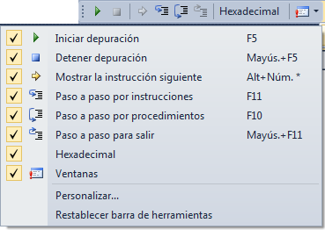
Depuración con Visual C++/Studio
Ejecución paso a paso
  Detén la depuración.
  Ejecutemos el programa paso a paso...
  La barra de herramientas Depurar →
  ¿Paso a paso por instrucciones o paso a paso por procedimientos?
  Los subprogramas que no son nuestros los ejecutamos de golpe.
  Depurar → Paso a paso por procedimientos
  Nuestros subprogramas los ejecutaremos paso a paso.
  Depurar → Paso a paso por instrucciones
❽
Mayús+F5
F10
F11

Slide 22
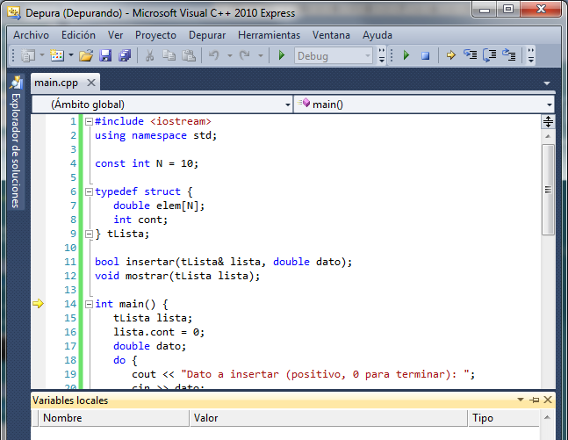
Depuración con Visual C++/Studio
Ejecución paso a paso
  Pulsa F10. Mantén abierta la ventana Variables locales.
❾
Siguiente instrucción
a ejecutar.
A punto de entrar
en main()

Slide 23
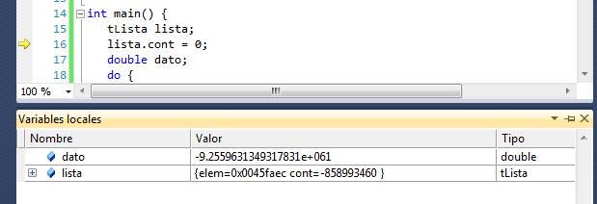
Depuración con Visual C++/Studio
Ejecución paso a paso
  Pulsa nuevamente F10.
  La flecha amarilla pasa a la siguiente instrucción. Se saltan las declaraciones:
  tLista lista; no es una instrucción; es una declaración (no es ejecutable).
  Aparecen las variables locales: Todavía sin inicializar.
  Pulsa en los cuadros en forma de + para ver los elementos de la lista.

Slide 24
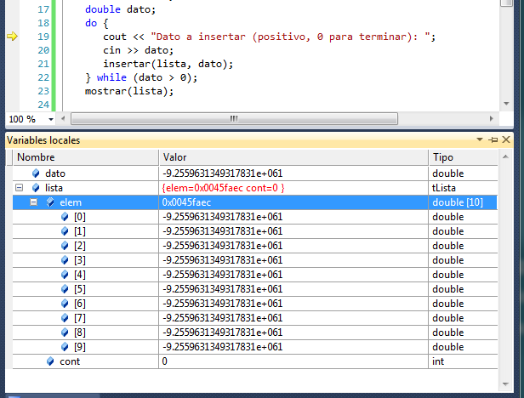
Depuración con Visual C++/Studio
Ejecución paso a paso
  Pulsa nuevamente F10.
  Entramos en el bucle. lista.cont ya aparece inicializada a 0.
Se pasa por alto
la declaración
de dato.
No es ejecutable

Slide 25
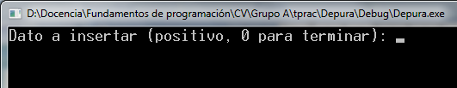
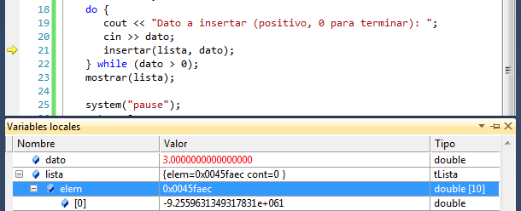
Depuración con Visual C++/Studio
Ejecución paso a paso
  Al pulsar nuevamente F10, se envía un cadena a la consola.
  Si vamos a la ventana de consola veremos que así ha sido:
  Al pulsar nuevamente F10, se ejecuta la instrucción cin >> dato.
  La ventana de consola pasa a primer plano, solicitando el dato.
  Lo introducimos y volvemos a la ventana de Visual:
A punto de
entrar en
insertar()
dato muestra
el valor leído

Slide 26
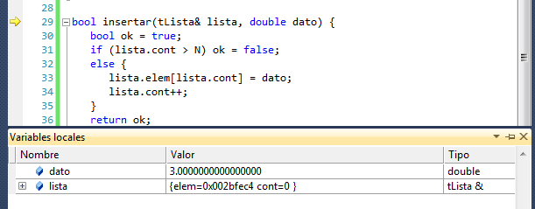
Depuración con Visual C++/Studio
Ejecución paso a paso
  Si queremos trazar la ejecución de la función insertar(), pulsamos F11.
  Si nos fiamos del funcionamiento de la función insertar(), pulsamos F10.
  Esta vez, pulsa F11. Entramos en el código de la función:
  Sigue la ejecución de la función pulsando F10 repetidamente hasta salir de ella.
  Durante la ejecución de la función, en la ventana Variables locales verás
  los valores de las variables locales y los parámetros.

Slide 27
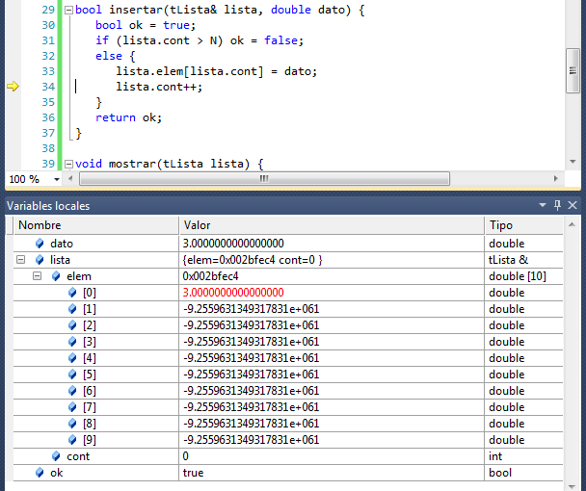
Depuración con Visual C++/Studio
Ejecución paso a paso
  Podemos ver cómo las variables van
  cambiando de valores (en rojo).
  El valor proporcionado se coloca
  en la primera posición del array.
  Una vez terminado el código de la función, volvemos al lugar de la llamada:
  Comprobamos que el argumento refleja los cambios realizados en la función.

Slide 28

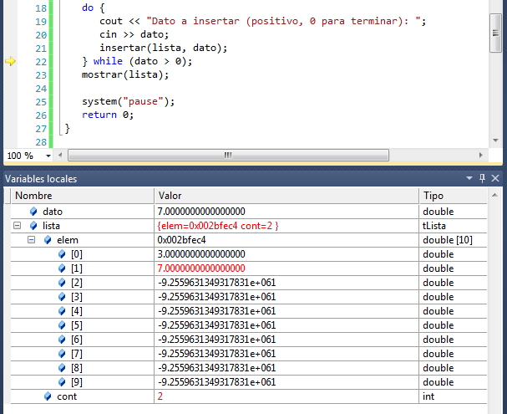
Depuración con Visual C++/Studio
Ejecución paso a paso
  Pulsa F10 hasta que llegues a la siguiente llamada de insertar().
  Esta vez, vuelve a pulsar F10.
  Se ejecuta de golpe la función
  (nos pide dato).
  Vemos que se inserta
  el dato en la lista.

Slide 29
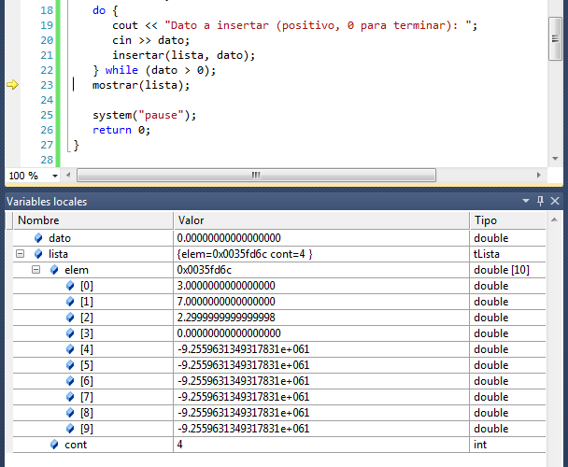
Depuración con Visual C++/Studio
Ejecución paso a paso
  Pulsa F10 hasta que hayas introducido otros datos y el 0 final,
  llegando a la instrucción mostrar(lista);:
  Vemos, en la ventana Variables
  locales, que lista.cont vale 4.
  Y que se ha incluido el 0 en la lista.
  El bucle de main() no comprueba
  si insertar() devuelve false.
  Detén la depuración
  y corrige el código.

Slide 30
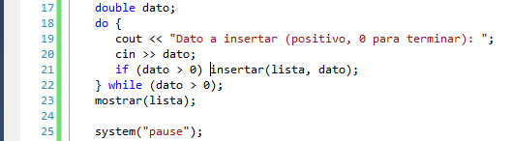
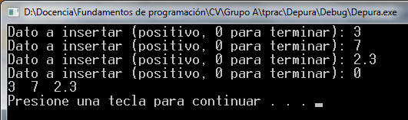
Depuración con Visual C++/Studio
Ejecución paso a paso
  Volvemos a compilar (Generar solución) y a ejecutar (ahora, del tirón).
  Todo parece ir bien...
  ¿¿¿ Seguro ???

Slide 31
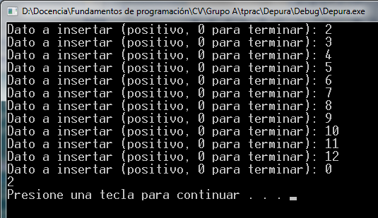
Depuración con Visual C++/Studio
Probar los casos especiales
  Por ejemplo, intentemos introducir más de N elementos...
  Ejecuta el programa (sin depuración) e introduce 11 datos:
¿¿¿ Sólo un elemento en la lista ???

Slide 32
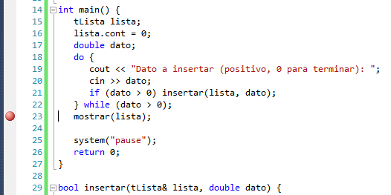
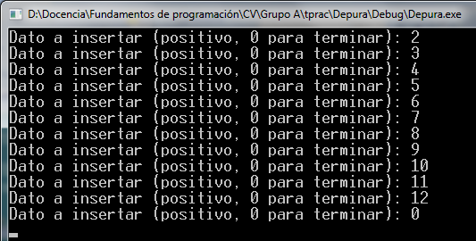
Depuración con Visual C++/Studio
Probar los casos especiales
  Pon un punto de ruptura en la línea 23 (instrucción mostrar(lista);):
  Ahora, ejecuta ( ) e introduce 11 datos.

Slide 33
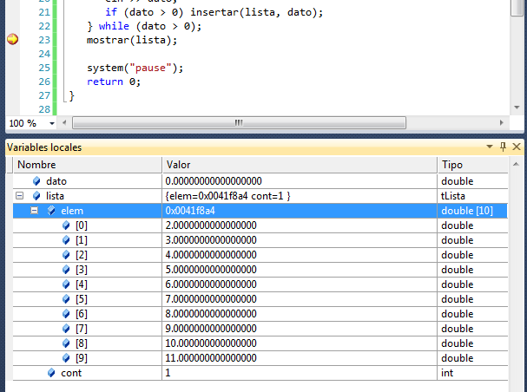
Depuración con Visual C++/Studio
Probar los casos especiales
  Se suspende la ejecución al llegar al punto de ruptura:
¿lista.cont == 1?

Slide 34
Depuración con Visual C++/Studio
Probar los casos especiales
  Se introduce en la lista el dato nº 11 porque en la función insertar()
  el operador relacional no es el correcto:
bool insertar(tLista& lista, double dato) {
bool ok = true;
if (lista.cont > N) ok = false; → if (lista.cont == N) ok = false;
else {
lista.elem[lista.cont] = dato;
lista.cont++;
}
return ok;
}
  Se guarda el dato nº 11 en lista.elem[10]: ¡¡¡Esa posición no existe!!!
  Se sobrescribe la siguiente memoria, que coincide que es la que usa lista.cont.
  lista.cont pasa del valor 10 al valor 1.
  Tras esa corrección, ya parece comportarse bien también en ese caso especial.

Slide 35



Acerca de Creative Commons
Licencia CC (Creative Commons)
  Este tipo de licencias ofrecen algunos derechos a terceras personas bajo ciertas condiciones.
  Este documento tiene establecidas las siguientes:
  Pulsa en la imagen de arriba a la derecha para saber más.
Reconocimiento (Attribution):
En cualquier explotación de la obra autorizada por la licencia
hará falta reconocer la autoría.
No comercial (Non commercial):
La explotación de la obra queda limitada a usos no comerciales.
Compartir igual (Share alike):
La explotación autorizada incluye la creación de obras derivadas
siempre que mantengan la misma licencia al ser divulgadas.

